Slide 1
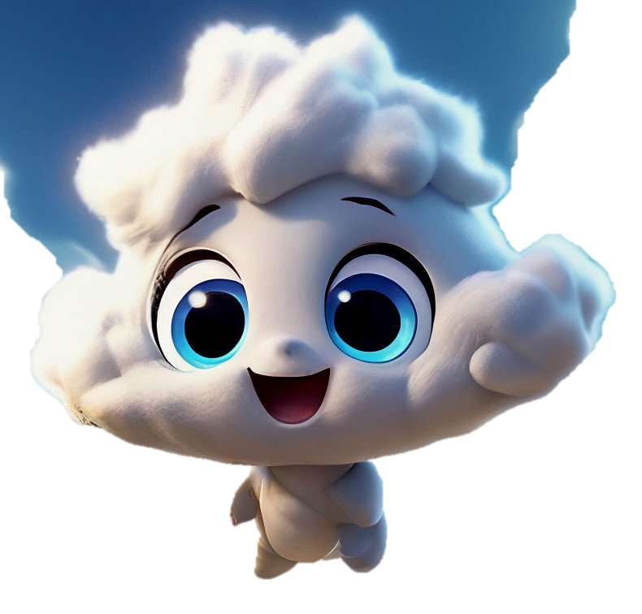
Приключения облачка Пуффа
Неделя психологии в ДОУ

Slide 2
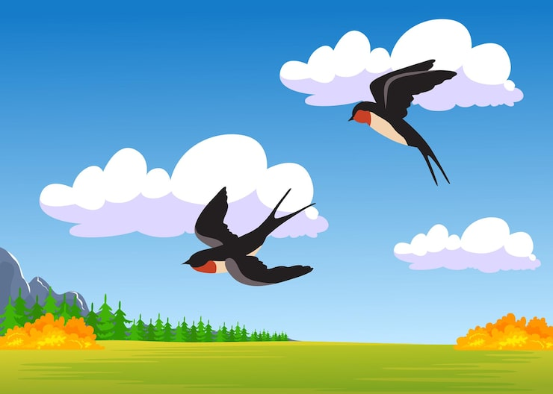

Slide 3
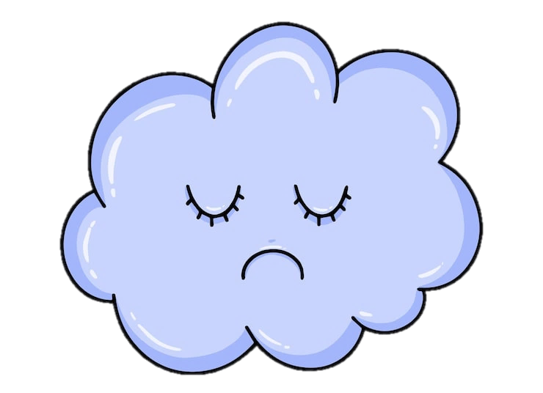

Долой грусть

Slide 4
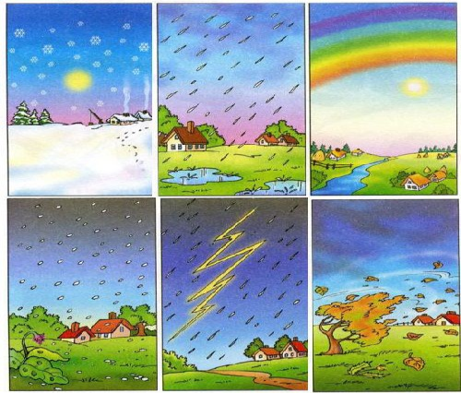

Будем знакомы «Радость и грусть»
Как звучат эмоции?
1
2
3
4
5
6

Slide 5

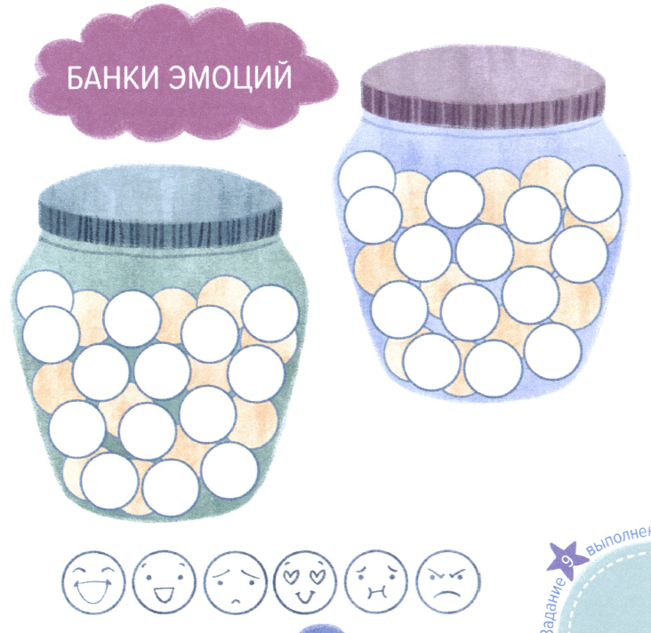
Задание «Банка эмоций»

Slide 6



Радость тебе к лицу

Slide 7
Задание: «Я радуюсь когда…»

Slide 8
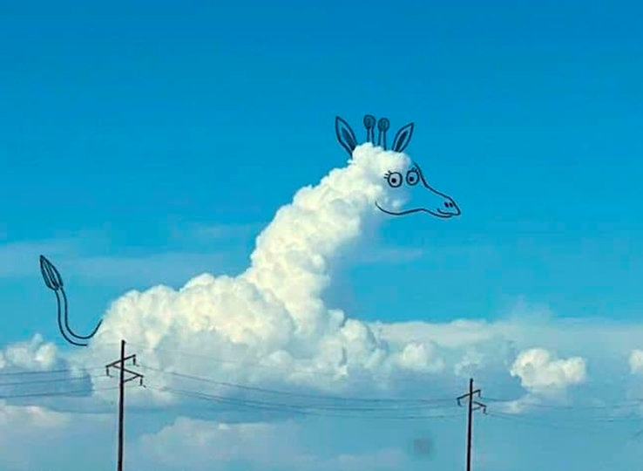
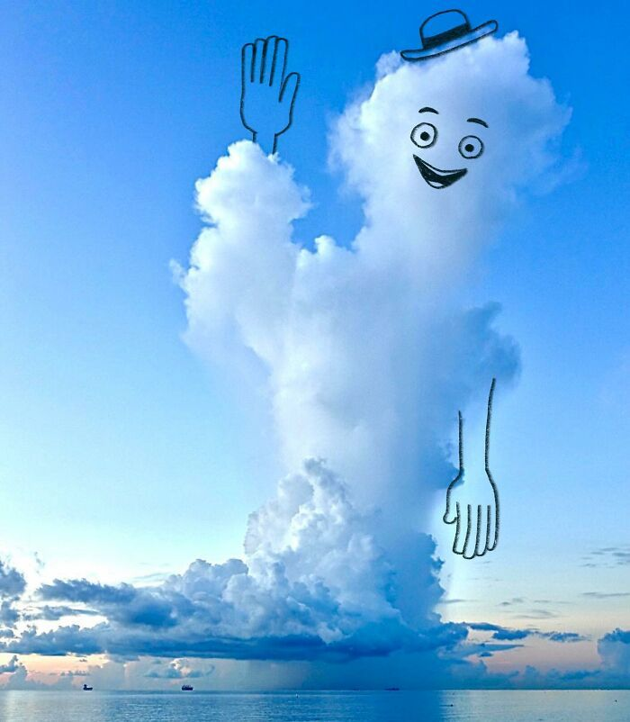
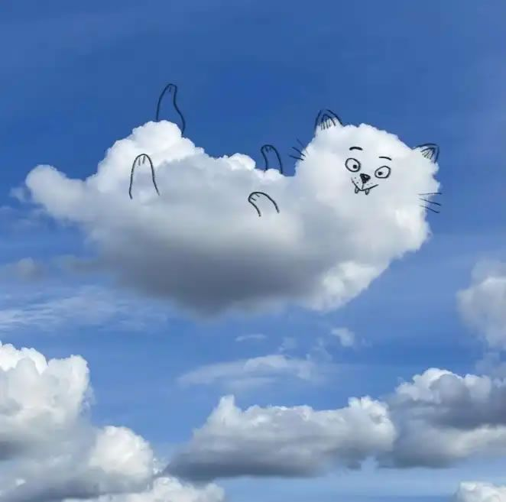
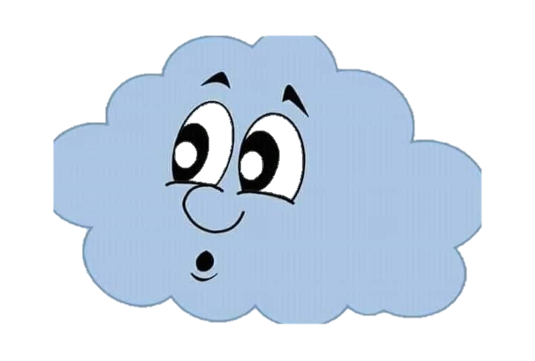
Удивление

Slide 9
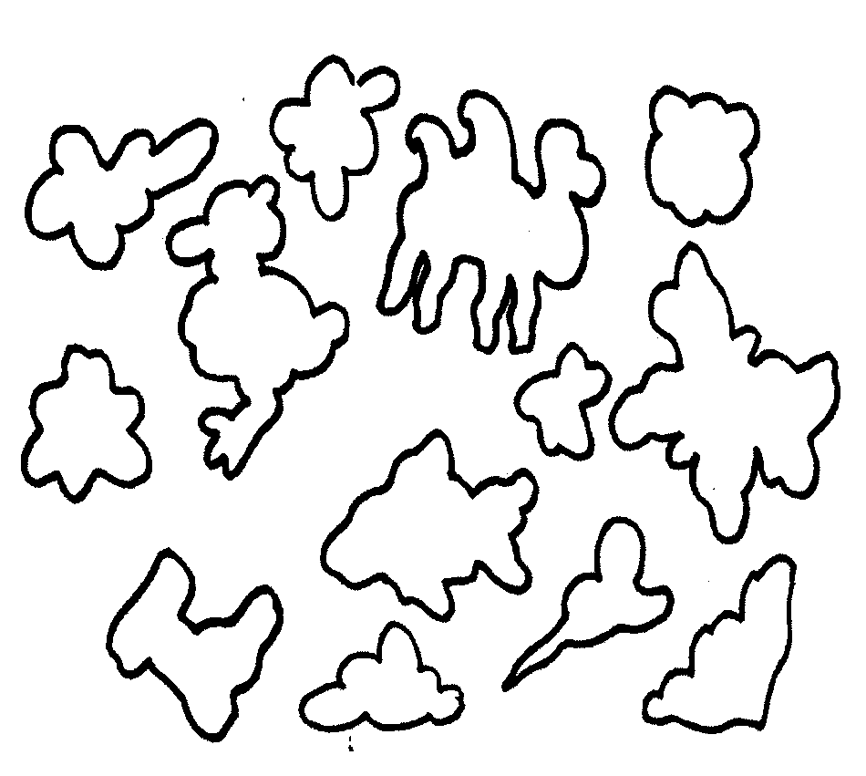
Задание «Оживи облака»

Slide 10
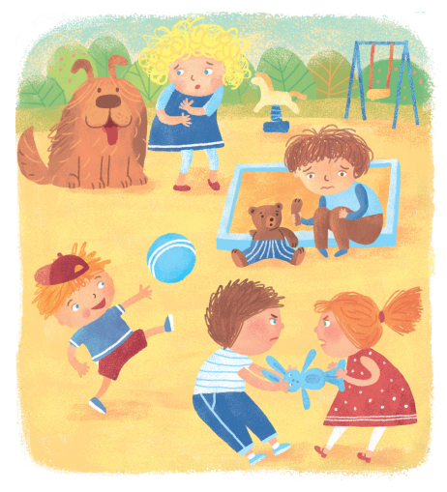
Калейдоскоп эмоций

Slide 11
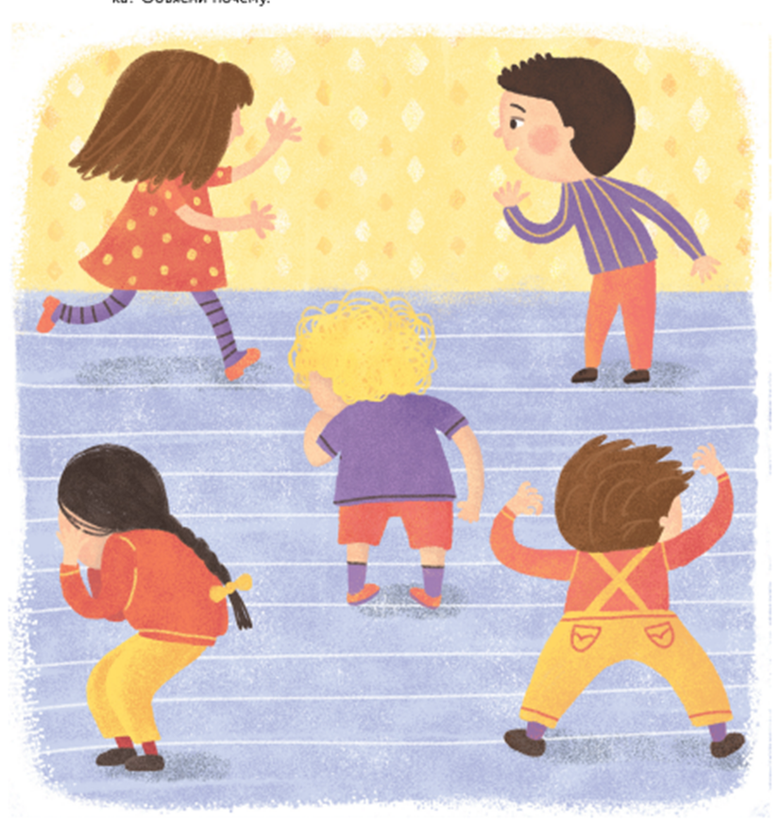
Эмоции в теле

Slide 12
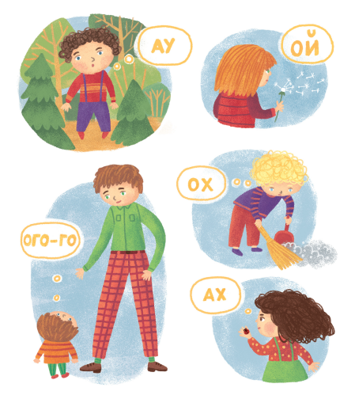
Как услышать эмоции?

